Slide 1
Skandinávský film II, podzim 2012
Norská kinematografie po roce 2000

Slide 2
Stimuly ovlivňující kvalitu a kvantitu produkce
1997 založení Filmové školy v Lillehammeru (Den norske filmskolen)
2001 Změna filmové politiky. Sjednocení financovacích zdrojů. Vše sjednoceno pod Norský filmový fond (Norsk filmfond) + princip 50/50 pro komerčnější produkci
Podobně jako dřív, když fungoval tento systém, je produkce stimulována tak, aby vznikaly filmy publiku přátelské a trhu vyhovující – zvýšená produkce krimifilmů a romantických komedií.

Slide 3
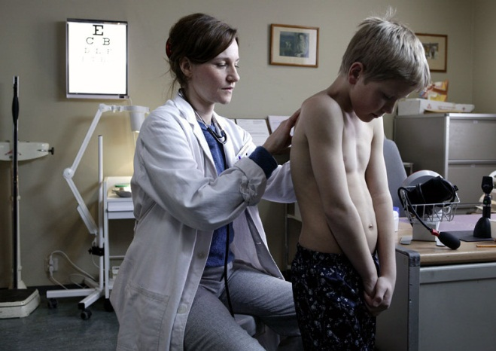


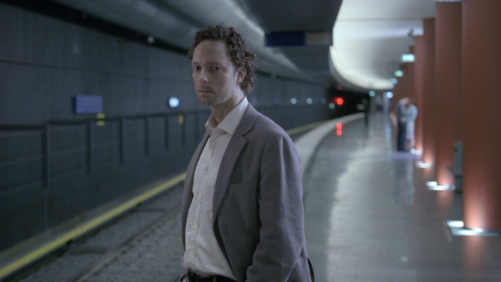
Umělečtější filmy bodující na zahraničních festivalech
Polibek zimy (Vinterkyss), r. Sara Johnsen, 2004
Repríza (Reprise), r. Joachim Trier, 2004
Hawai, Oslo, r. Erik Poppe, 2004
Otravný muž (Den brysomme mannen), r. Jens Lien, 2006

Slide 4
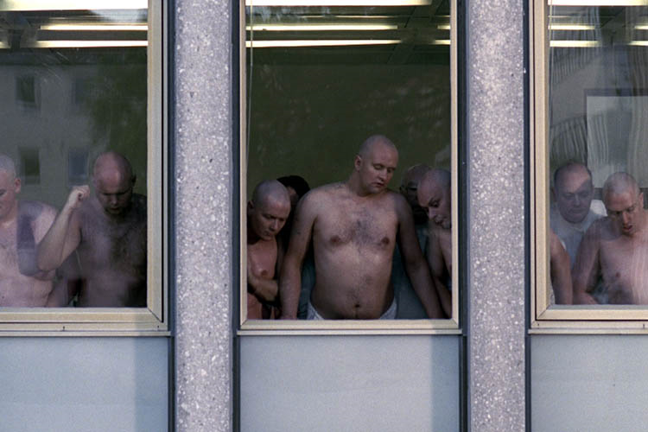
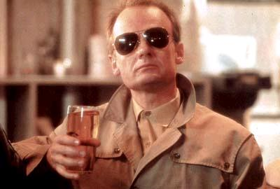
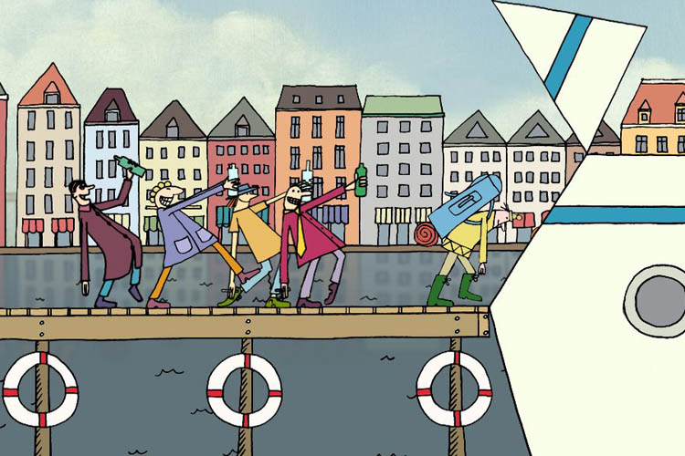
Významné ceny pro norský film
krátký film Sniffer, 2006
r. Bobbie Peer, Zlatá palma v Cannes
Dánský básník
(Den danske dikteren), 2007, animovaný film,
r. Torill Kove. Oscar za krátký animovaný film.
Elling, 2001, r. Petter Næss. Nominace na Oscara za nejlepší zahraniční film

Slide 5
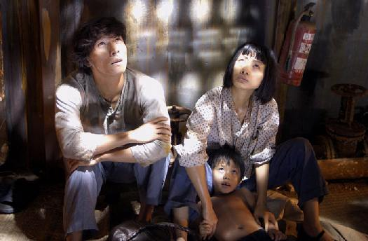
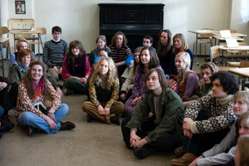
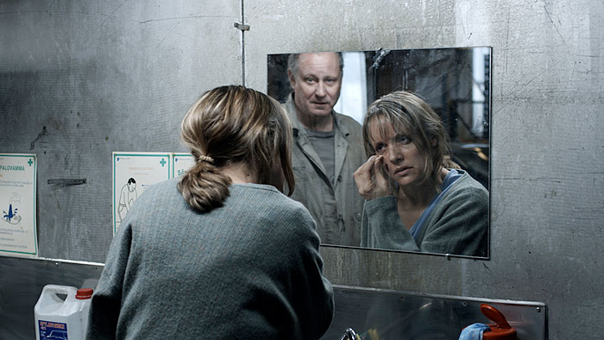
Hans Petter Moland (1955)
2000 Aberdeen
2001 Nejvíce lidí bydlí v Číně (Folk bor flest i Kina)
2004 The Beautiful Country
2006 Středoškolský učitel Pedersen
(Gymnaslærer Pedersen)
2010 Bezva chlap (En ganske snill mann)

Slide 6
2007 parlamentní zpráva
Ukazatel směru. Za pozvednutí norského filmu
2007 ministr kultury Trond Giske přednesl parlamentu zprávu Ukazatel směru. Za pozvednutí norského filmu
(Veiviseren. For det norske filmløftet)
Cíl: Další zlepšování podmínek ovlivňujících norskou filmovou produkci.
Snaha o dosažení produkce 25 filmů ročně (z toho 5 dokumentů)
Zvýšení návštěvnosti
Podpora kvality pořádáním odborných seminářů
Norský filmový fond a Norský filmový ústav sloučeny, dále už jen Norský filmový ústav.

Slide 7
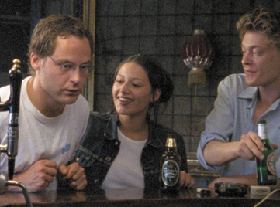
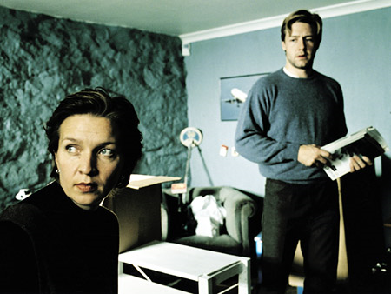
Regionální film
(Stavanger)
Detektor,
r. Paal Jackman, 2000
Mongoland,
r. Arild Østin Ommundsen, 2001

Slide 8
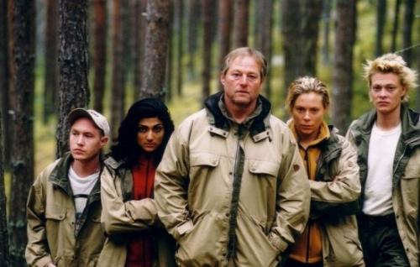

Nový žánr - horor
Ledová smrt
(Fritt Vilt, 2006,
r. Roar Uthaug)
Temné lesy
(Villmark, 2003, r. Paal Øie )

Slide 9
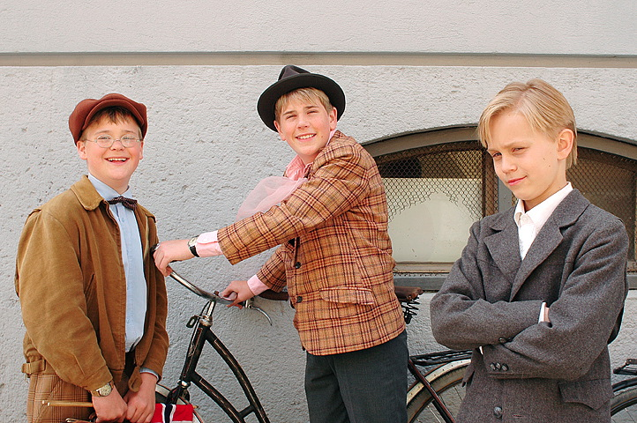
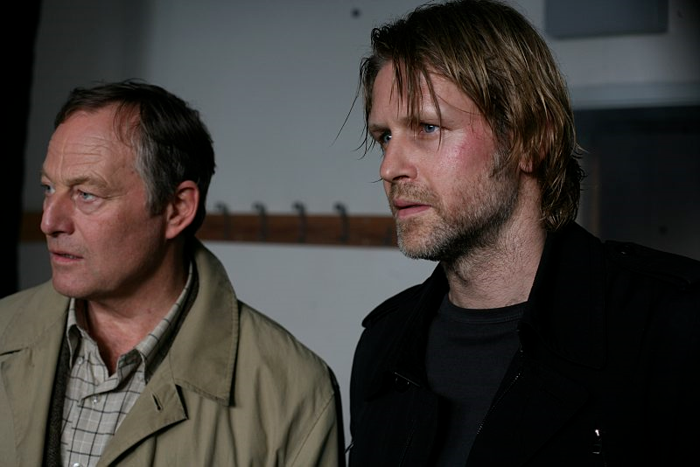
Série
Crazygang j.r. (Olsenbanden j. r.) ,
5 filmů, r. Arne Lindtner Naess, 2003-2009
Varg Veum, 12 detektivních filmů,
r. různí režiséři

Slide 10

Blockbuster Max Manus
2008 návštěvnost norských filmů 2,8 milionu
22 vyprodukovaných filmů
Max Manus - 1 milion diváků
Max Manus (2008,
r. Joachim Rønning, Espen Sandberg)

Slide 11
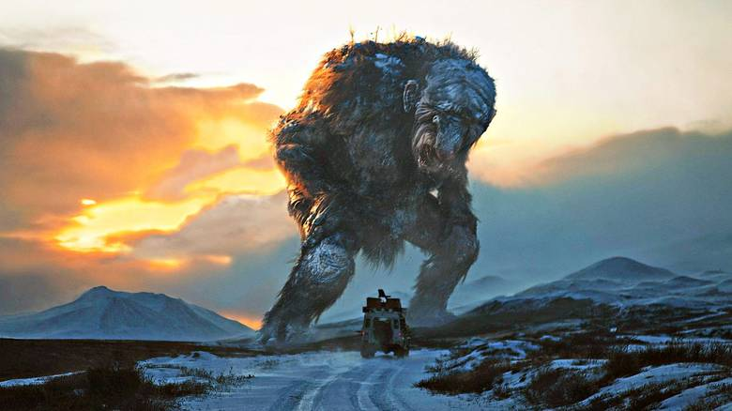
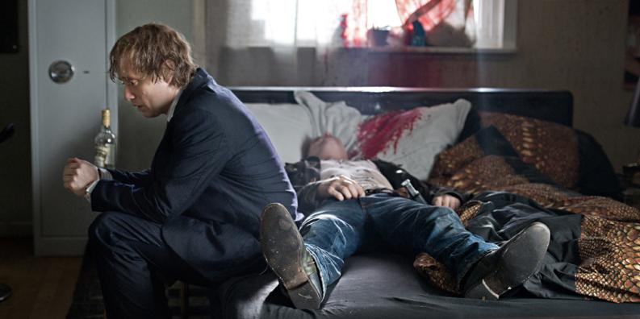
Univerzální úspěchy
Lovec trolů, 2010,
r. André Øvredal
Lovci hlav, 2011,
r. Morten Tyldum

Slide 12
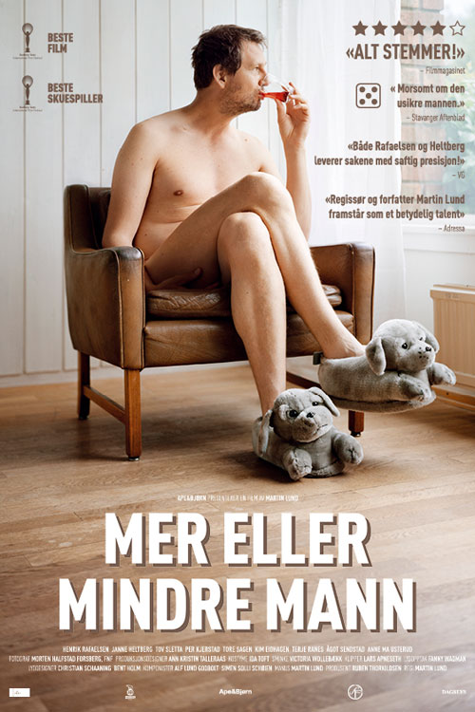
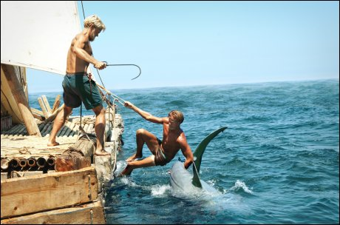
Kon-tiki, 2012, režie Joachim Rønning, Espen Sandberg
Henrik (Mer eller mindre mann), 2012, r. Martin Lund

